Slide 1

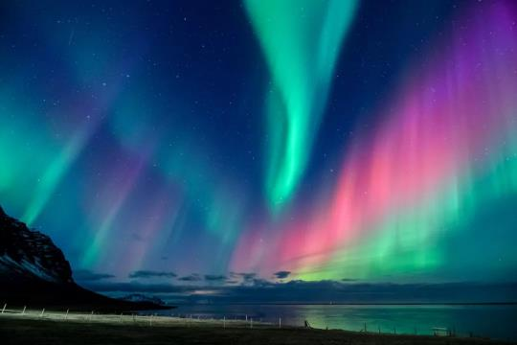
Мистецтво
Сьогодні
Урок
№24
Скандинавія – суворий і загадковий край. Створення пейзажу «Північне сяйво» в холодній кольоровій гамі
(монотипія, акварель, гуаш)

Slide 2
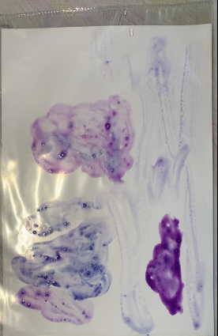
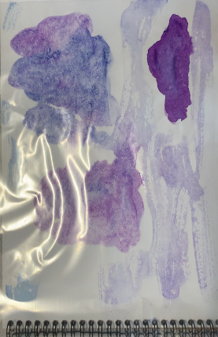
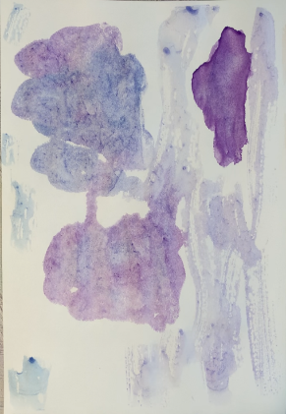
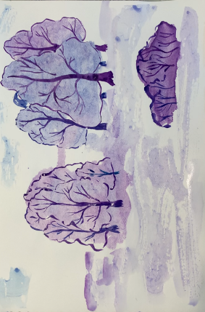
Сьогодні
25.02.2022
Послідовність виконання

